Slide 1
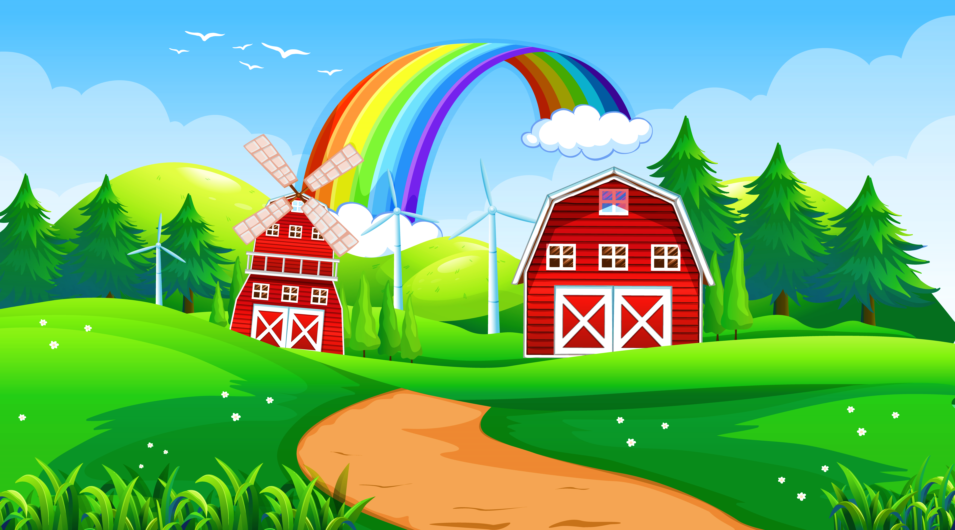

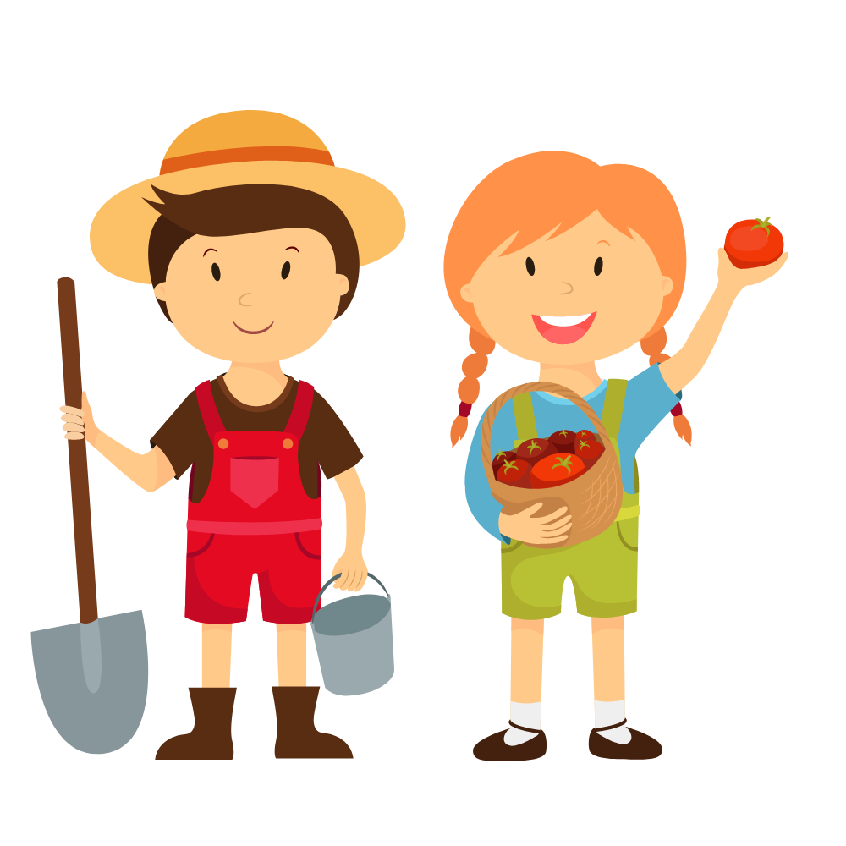
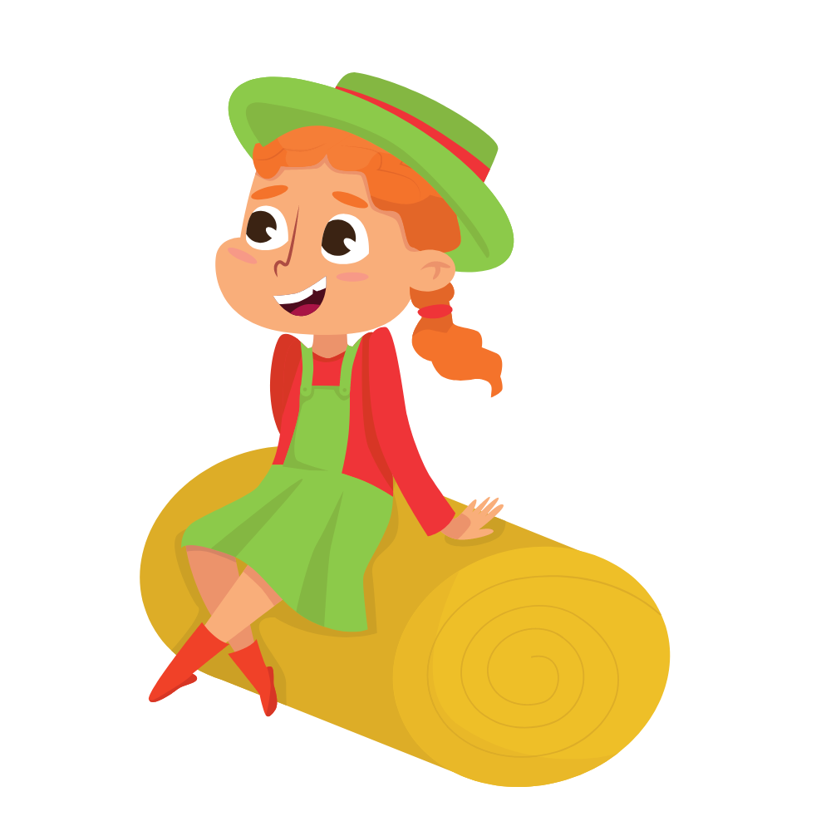

Slide 2


Slide 3
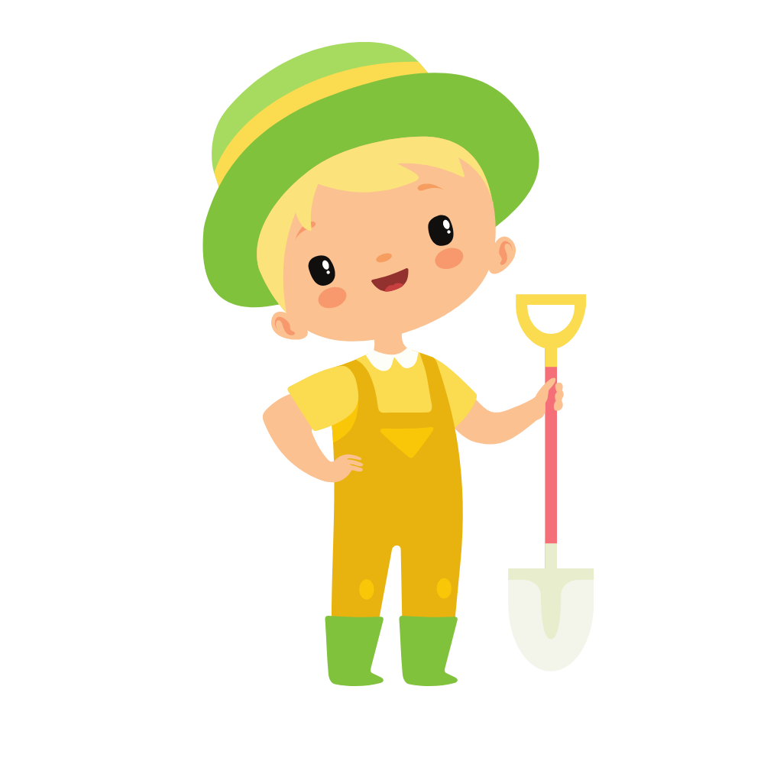
Chào mừng các bạn nhỏ đã đến với nông trại của chú. Hôm nay, các bạn nhỏ sẽ được trải nghiệm việc thu hoạch hoa và quả. Để giúp các cô chú nông dân thì các bạn nhỏ hãy cố gắng vượt qua các thử thách nhé!

Slide 4
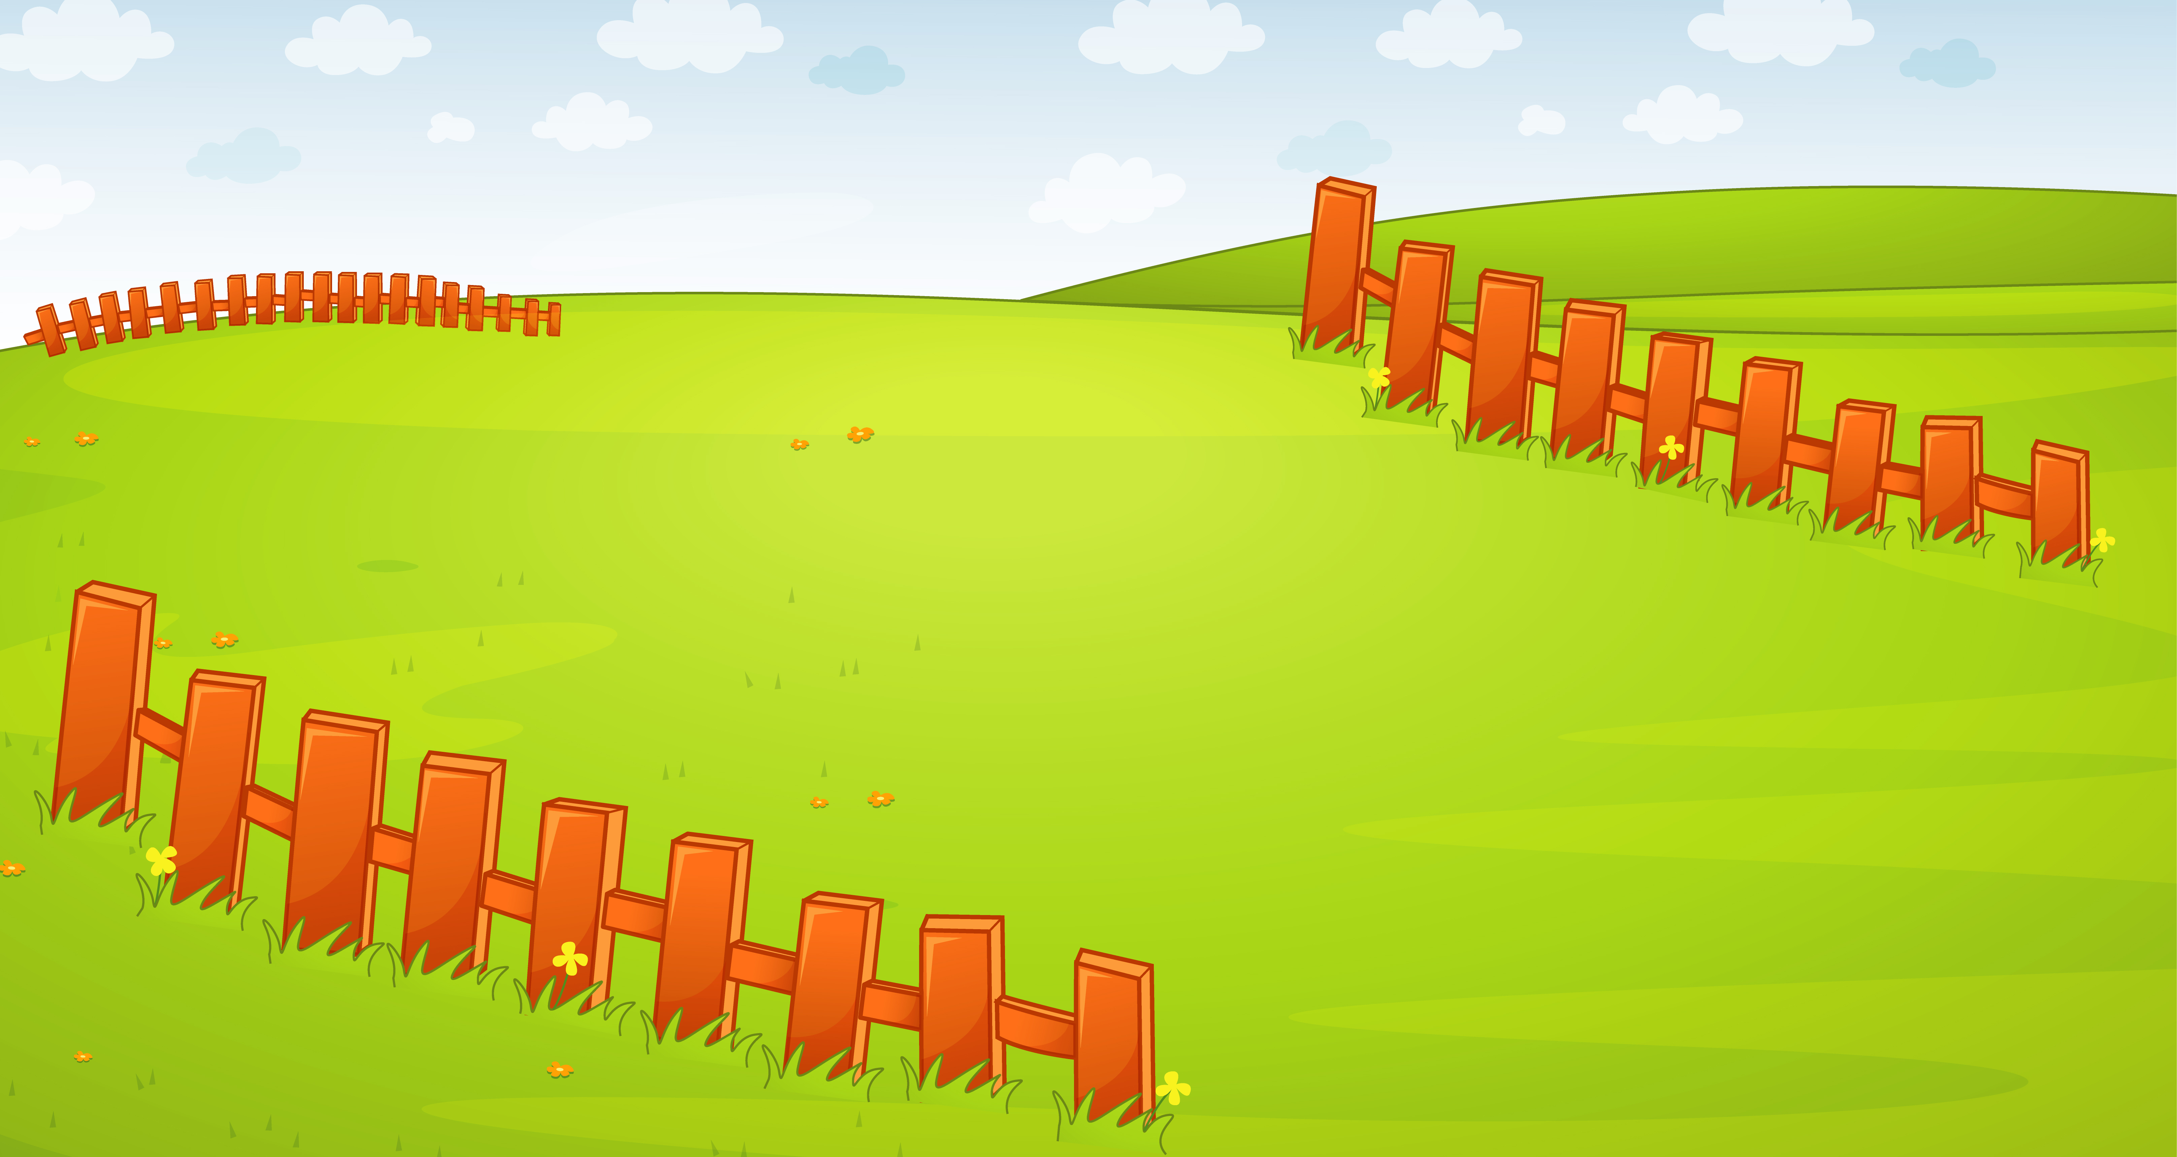
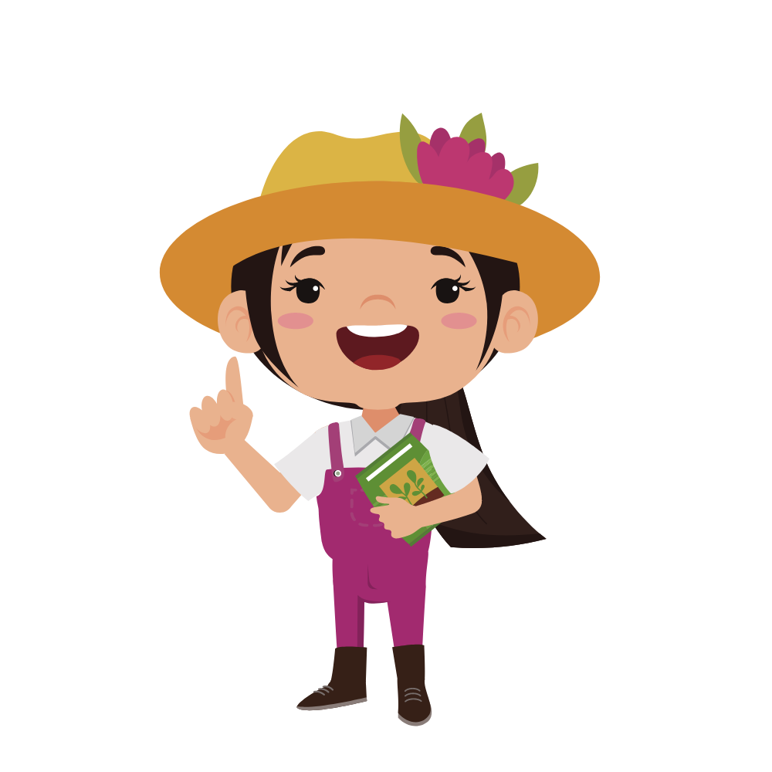
Thu hoạch hoa
Các bạn nhỏ ơi, hãy cùng cô thu hoạch những chậu hoa hướng dương nhé!
Chúng ta bắt đầu thu hoạch nào!

Slide 5

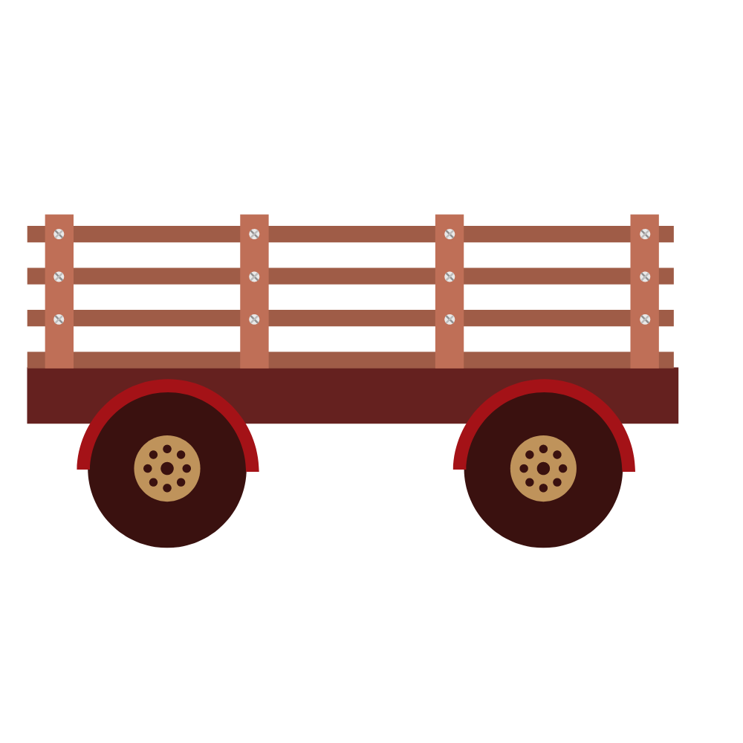

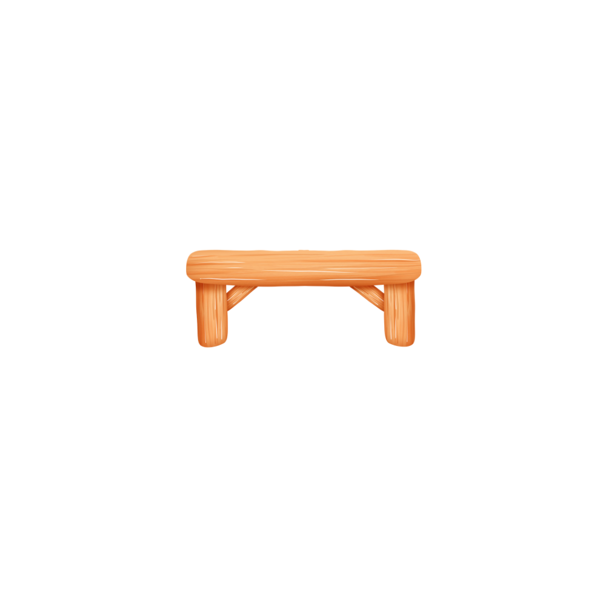
1
2
3
4

Slide 6



Đặt tính rồi tính
1

Slide 7

1 041 x 6 = ?
1 041
x
6
6
2
4
6

Slide 8
1 008 x 9 = ?
1 008
x
9
9
0
7
2

Slide 9

1
2
3
4

Slide 10
2
Một sư đoàn có 4 trung đoàn, mỗi trung đoàn có 1300 người. Sau đó sư đoàn được bổ sung thêm 450 người. Hỏi lúc này, sư đoàn có tất cả bao nhiêu người?
Bài giải:
Bốn trung đoàn có tất cả số người là:
1 300 x 4 = 5200 (người)
Cả sư đoàn có tất cả số người là:
5 200 + 450 = 5 650 (người)
Đáp số: 5 650 người

Slide 11

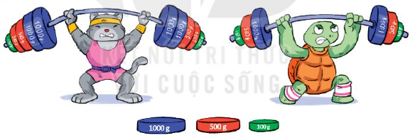
Lực sĩ mèo và rùa thi tài:
Số?
2
a) Mỗi bên tạ của mèo cân nặng g. Mèo nâng được g.
?
?
a) Mỗi bên tạ của rùa cân nặng g. Mèo nâng được g.
?
?

Slide 12
a) Mỗi bên tạ của mèo nặng số gam là:
1 000 x 2 + 500 x 2 + 100 = 3 100 (g)
Mèo nâng được số gam là:
3 100 x 2 = 6 200 (g)
Đáp số: 6 200 gam
b) Mỗi bên tạ của rùa nặng số gam là:
1 000 + 500 + 100 = 1 600 (g)
Rùa nâng được số gam là:
1 600 x 2 = 3 200 (g)
Đáp số: 3 200 gam

Slide 13
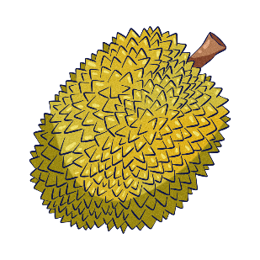
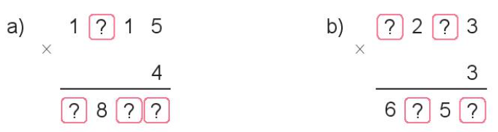
Tìm chữ số thích hợp
4
2
2
5
4
6
0
7
9

Slide 14


